Slide 1
Slovenská a česká kultúra socialistickom Československu
Architektúra - vychádzala zo socialistického realizmu. Jej úlohou bolo zdôrazniť záujmy proletariátu v duchu dialektického materializmu. Inšpirovala sa sovietskou architektúrou.
Najznámejšími stavbami soc. realizmu boli sídliská, budova sl. rozhlasu, pamätníky a pomníky, divadlo v Prešove, kultúrne domy atď.

Slide 2
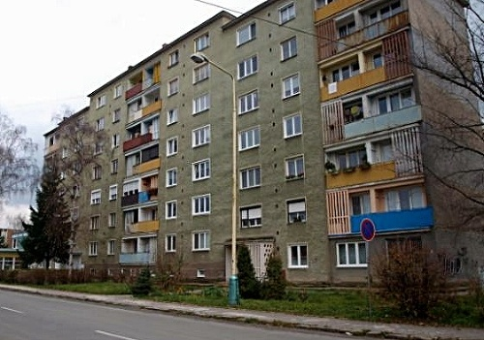
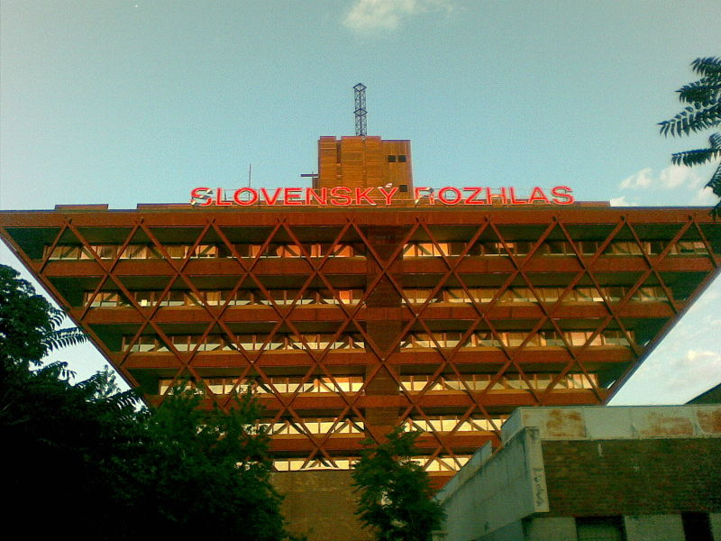
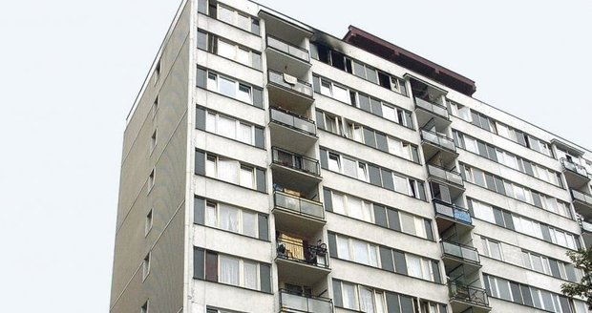
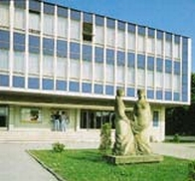

Slide 3
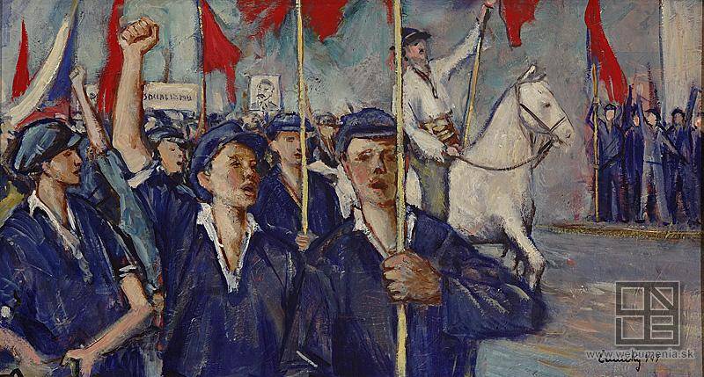
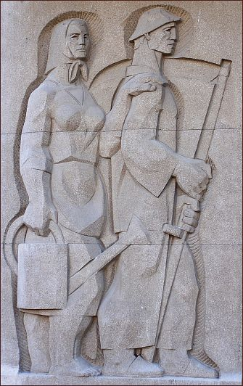

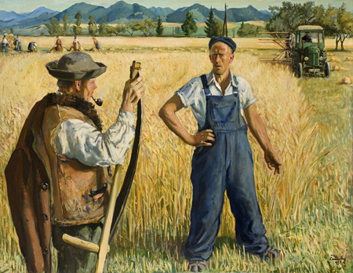
Socialistický realizmus

Slide 4



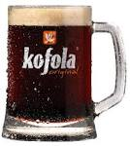
Socialistické ikony

Slide 5
Hudba
Modus , Prúdy, Limit, Elán, M. Gombitová, P. Hammel, R. Muller ...
Olympic, H. Zagorová , H. Vondráčková

